Slide 1
Articles related to log
on several system conferences

Slide 2
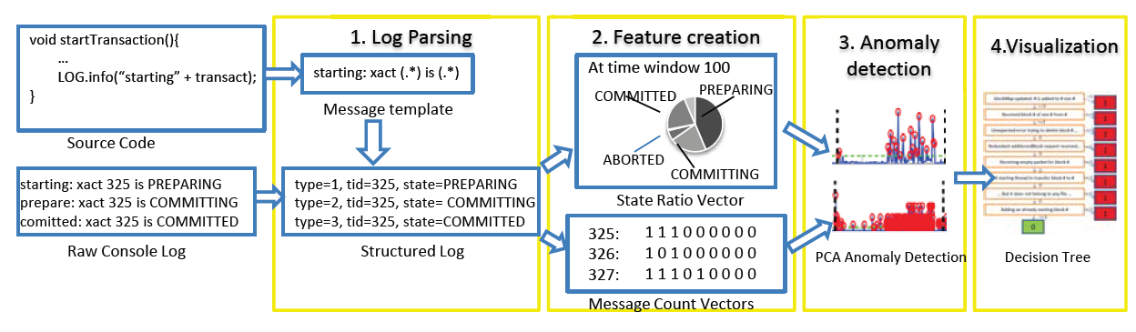
SOSP 09--Detecting Large-Scale System Problems by Mining Console Logs
Notes:
What: 结合代码，将控制台日志结构化，选取时间和对象的特征，进行异常检测
Why：控制台日志未能充分运用，其特点large and unstructed，需要自动化处理检测异常
How：代码生成模板，tostring函数填入，与log进行检索得到structured log，时间特征和对象识别建立向量，pca异常检测，将结果可视化为可理解的判断树结构

Slide 3
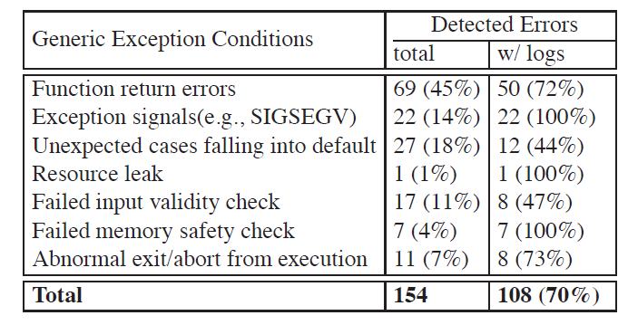
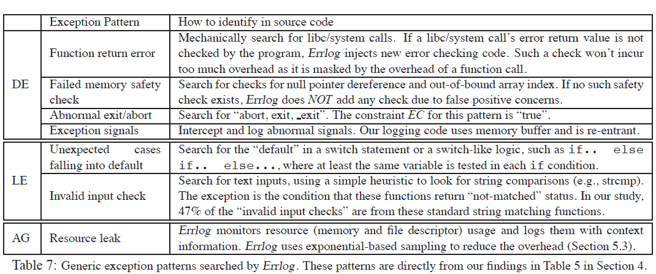
OSDI 12--Be Conservative: Enhancing Failure Diagnosis with Proactive Logging
Notes:
What：自动化在代码中插入主动日主语句，以强化故障诊断。
Why：在5个系统的调查中发现超过一半的故障中没有记录可检测到的错误，缺少故障相关的错误会导致时候调查费时费力。
How：它通过在源代码中机械地搜索表5中的七个通用异常模式来识别潜在的异常。
79%

Slide 4
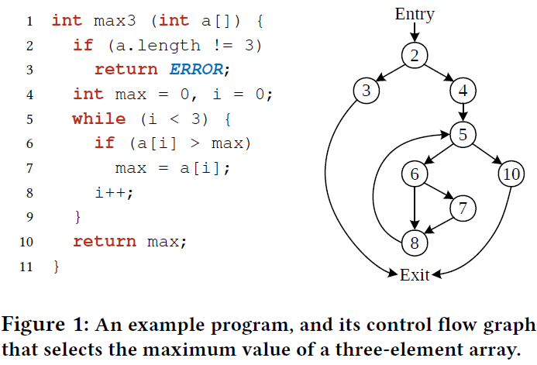
SOSP 17--Log20: Fully Automated Optimal Placement of Log Printing Statements under Specified Overhead Threshold
Notes:
What：在指定数量的性能开销的约束下，确定代码中日志打印语句的接近最优位置。
Why：日志数据通常是事后调试可用的惟一信息
How：最优选取上，位置在程序所采用的不同执行路径之间的区分能力来度量它的信息化程度，消除路径歧义方面。
Shannon信息论，熵，如果路径越不可预测，那么熵也就越大
性能上：统计运行时的路径和频率。

Slide 5
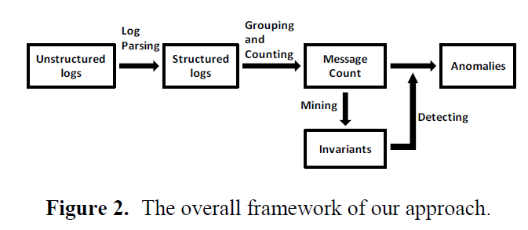
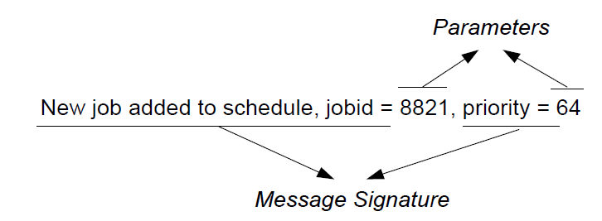
ATC 10--Mining Invariants from Console Logs for System Problem Detection
Notes:
What：一种用于异常检测的非结构化日志分析技术，提出了一种自动发现日志中程序不变量的新算法
Such relationships that always hold in system logs under different inputs and work-loads are considered as program invariants.
在不同的输入和工作负载下，总是存在于系统日志中的这种关系被认为是程序不变量。
Why：作业失败，检查日志，分布式系统
How：不变量和计数
通常，程序不变式是一个谓词，在不同的工作负载或输入条件下，al-ways保持相同的值。程序不变量可以从系统的各个方面定义，包括系统度量(例如CPU和网络利用率[11])和程序变量[10]。
区别，
日志格式化，时间戳，消息签名，参数列表
sosp黑盒，用决策树可视化弥补但是和算法机制无关。本文的程序不变量提供对于异常的直观解释。

Slide 6
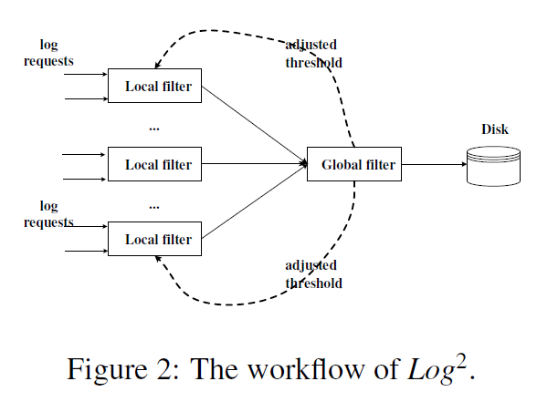
ATC 15--Log2: A Cost-Aware Logging Mechanism for Performance Diagnosis
Notes:
What：开发人员预先定义了允许日志记录的资源预算。在运行时，日志系统决定是否进行日志记录，以便在最大限度地提高日志效率的同时，将日志开销限制在预算范围内。预算——日志带宽。
Why：日志记录开销问题，磁盘io带宽cpu内存。性能日志约为20%-40%。减少日志开销。
删除日志条目，更改日志级别等； 有效性，动态特性。
How：两段过滤。一，删除条目；二，动态调整输出。在原日志的基础上做。
local filters更具评分丢弃日志条目，utility score，如执行时间偏差较大的分高。
global filters负责更具预算，将排序靠前的输出到磁盘。

Slide 7
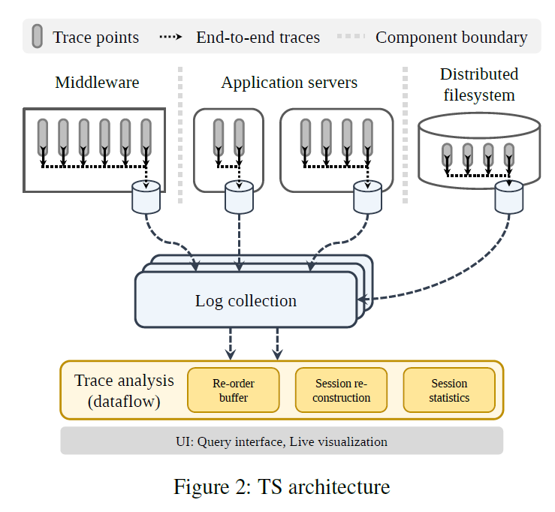
EuroSys 17--Online Reconstruction of Structural Information from Datacenter Logs
Notes:
What：大型数据中心日志记录基础设施中实时恢复结构信息(会话、跨度、调用图、事务树等)的系统TS，它具有低延迟，仅使用少量计算资源。
我们利用数据中心应用程序中已有的全面日志来在线重建用户会话、通信依赖关系和跟踪树集群。
Why：数据中心管理和诊断的任务中，需要跟踪、重新构造等。
文件较大，脱机日志并行计算来处理。
通用的话，又需要定制代码。
How：我们的系统基于用于低延迟、数据并行计算的及时数据流框架。
数据流聚集和利用总体框架1100行代码。
重新排序，消除延时影响。
会话重构，参数调整超时
会话统计，基于会话的数据和实时数据流，所提供的模版，来达到ts
实时数据流，分步式数据处理技术，程序表示为有向的可能循环的图。……

Slide 8
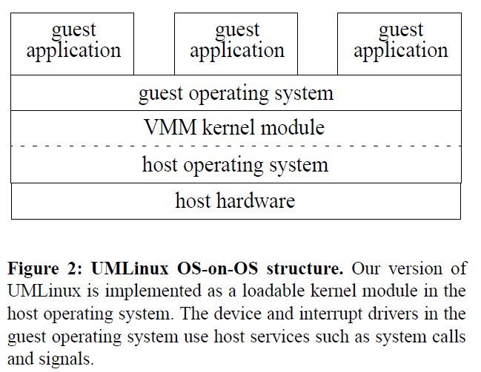
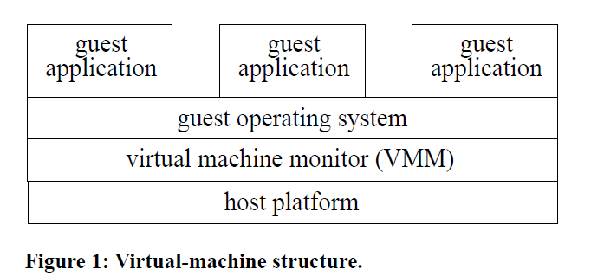
OSDI 02--ReVirt: Enabling Intrusion Analysis through Virtual-Machine Logging and Replay
Notes:
What：ReVirt通过将目标操作系统移动到虚拟机并在虚拟机下面进行日志记录，从而消除了对目标操作系统的依赖。
Why：入侵分析依赖log，log依赖于操作系统的integrity（即假定内核可信）、completeness（记录完整）。
How：可信，目标操作系统和虚拟机放在虚拟机里
完整，主备份回复的容错技术
To improve the integrity of the logger, ReVirt encapsulates the target system (both operating system and applications) inside a virtual machine, then places the logging software beneath this virtual machine. Running the logger in a different domain than the target system protects the logger from a compromised application or operating system. ReVirt continues to log the actions of intruders even if they replace the target boot block or the target kernel.
For example, an attacker who has gained control over all target applications and the guest operating system still controls only a single host process (the virtual-machine process), can access only a few host files/devices (the virtual hard disk, the virtual CD-ROM, and the virtual floppy), and can make only a few system calls.

Slide 9
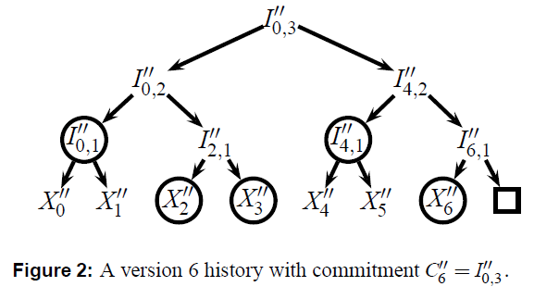
Usenix security 09-- Efficient Data Structures for Tamper-Evident Logging
Notes:
What：根据这个审计过程，我们根据审计过程提出了防篡改日志的语义。日志记录器必须能够证明所记录的各个事件仍然存在，并且日志(如现在所看到的)与过去所看到的一致。
Why：考虑不受信任的logger，收集篡改过的日志，保证防篡改检测
How：基于树的数据结构
还为日志服务器提供了一种灵活的机制，用于为所有匹配谓词的事件显示经过身份验证和篡改明显的搜索结果

Slide 10
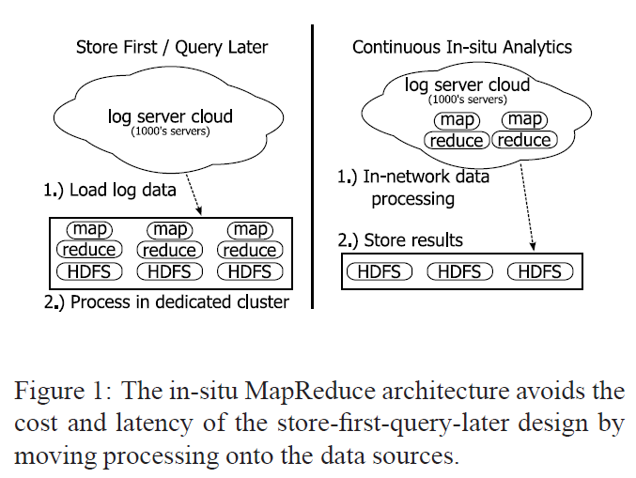
ATC 11--In-situ MapReduce for Log Processing
Notes:
What：节约了先存储后查询的成本和延时，就地挖掘分析数据，
Why：处理商用click log，机器和log size巨大。转移数据到单独的HDFS集群运行MapReduce作业。时间敏感。
假定节点不共享分布式文件系统，这意味着数据不会在其他节点上复制或可用。服务器不专门用于日志处理; 还客户机的请求。可能资源不足延迟乃至不可用。
How： 分析转移到日志服务器本身的就地MapReduce (iMR)体系结构。通过对数据的就地转换，可以减少跨网络的数据量，减少将数据转换和加载到稳定的分布式存储中的时间。
连续MapReduce model
有损MapReduce 处理
架构上，分布式流处理器，子窗口或者panes

Slide 11
SOSP 13--Tango: Distributed Data Structures over a Shared Log SOSP 17--Scaling a file system to many cores using an operation log ATC 16--ParaFS: A Log-Structured File System to Exploit the Internal Parallelism of Flash Devices
Notes:
What：Tango为开发人员提供了由共享日志支持的复制的内存数据结构(如映射或树)的抽象。还利用共享日志支持跨不同对象的快速事务，允许应用程序跨机器对状态进行分区，并在不牺牲一致性的情况下扩展到底层日志的极限。
What：使用每个内核的操作日志将内存中的文件系统与磁盘上的文件系统解耦。
What：ParaFS在保证有效的垃圾收集的同时利用内部并行性。
ParaFS是一个基于简化块级FTL的日志结构文件系统，它公开了物理布局。ParaFS利用设备信息的知识，首先提出了二维数据分配，利用通道级并行性，在闪存中维护冷热数据分组。然后ParaFS在FS和FTL级别协调垃圾收集，以提高垃圾收集的效率。此外，ParaFS通过多个通道调度读/写/擦除请求，以实现一致的性能。

Slide 12
PLDI 19--Programming Support for Autonomizing Software FSE-ESEC 17--Guided, Stochastic Model-Based GUI Testing of Android Apps

Slide 13
RQ1: Is there any repetitiveness in logging descriptions? • RQ2: Can the repetitiveness be captured by cross-project n-gram models? • RQ3: Are there any n-grams in logging descriptions appearing in only one source file? • RQ4: Are n-grams in logging descriptions locally specific to a few source files?

Slide 14
• This paper conducts the first empirical study on the usage of natural language in logging practice by an evaluation of 10 Java projects and 7 C# projects. • It summarizes three categories of logging descriptions in logging statements, including description for program operation, description for error condition, and description for high-level code semantics, covering all the scenarios observed in our study. • We demonstrate the repetitiveness in logging descriptions globally (i.e., in a project) and locally (i.e., in a source file), and further present the potential feasibility of automated logging description generation. • The datasets studied have been publicly released [3], allowing easy use by practitioners and researchers for future study.

Slide 15
EuroSys 07--Fine Grained Kernel Logging with KLogger: Experience and Insights
Notes:
What：KLogger，这是一种细粒度的、可伸缩的、高度灵活的内核日志程序。共享的是high level的见解而非细节
（fine-grained logging of events from every point in the kernel）
KLogger can be specialized for specific subsystems using an event configuration file, which leads to the generation of event-specific code at kernel compilation time
KLogger可以使用事件配置文件专门针对特定的子系统，从而在内核编译时生成特定于事件的代码
Why：复杂性，并行性。现有的高开销而限制了细粒度。
None of the tools surveyed above provides the combination of qualities we required from a fine grained kernel logging tool.
Modern operating systems employ fine grained mutual exclusion mechanisms in order to avoid inter-CPU race conditions on SMPs.
How：使用每个cpu逻辑上连续的换存块
生成每个cpu内核线程，按照优先级刷新缓冲区

Slide 16
Thanks

